Slide 2
Всероссийский фестиваль – конкурс учащихся фортепианных отделений ДШИ городов Ассоциации территорий расположения атомных электростанций «Созвучия мирного атома».
Муниципальное автономное учреждение дополнительного образования
городского округа город Нововоронеж
«Детская школа искусств им.В.В.Силина»

Slide 3
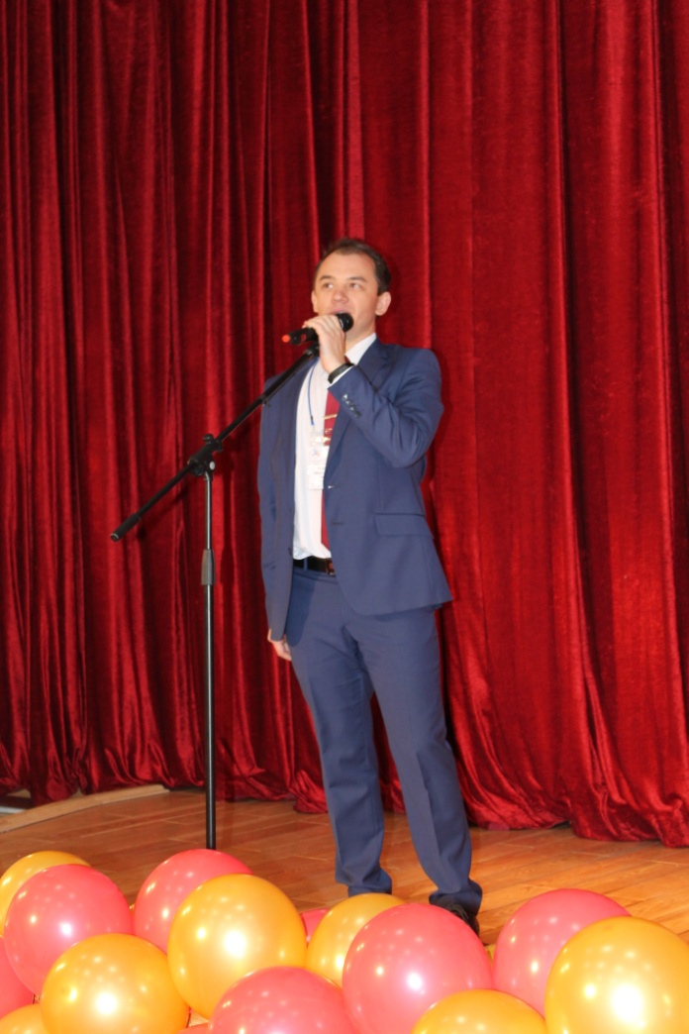
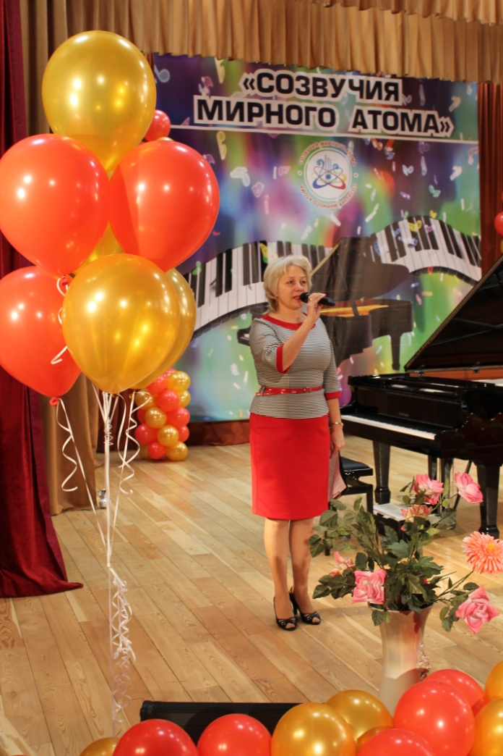
Лидеры практики
Минаев Максим Николаевич – директор МАУДО «Детская школа
искусств им.В.В.Силина»
Горшкова Галина Анатольевна – заведующая отделениями художественно-эстетической направленности МАУДО «Детская школа искусств им.В.В.Силина»

Slide 4
Состав жюри: Погорелов Анатолий Евгеньевич. Заслуженный артист Российской Федерации, Заслуженный деятель искусств Воронежской области, профессор ФГБОУ ВПО «Воронежский государственный институт искусств». Пожидаев Игорь Николаевич. Заслуженный артист Российской Федерации, Профессор ФГБОУ ВПО «Воронежский государственный институт искусств». Воронцов Александр Николаевич. Преподаватель ГБ ПОУ «Воронежский музыкальный колледж имени Ростроповичей».

Slide 5
В день открытия фестиваля – конкурса перед гостями и участниками выступил ансамбль «Воронежские солисты» – лауреат первых премий престижнейших Международных конкурсов в Германии и Италии (Klingenthal, Castelfidardo), участник Международных и Всероссийских фестивалей, Всемирной выставки EXPO-2000 в Германии (Hannover).

Slide 6
На открытии фестиваля выступил глава городского округа город Нововоронеж, председатель Фонда содействия развитию муниципальных образований «Ассоциация территорий расположения атомных электростанций» (АТР АЭС) Нетяга Николай Николаевич

Slide 7
В фестивале-конкурсе приняли участие учащиеся школ искусств из Курчатова, Полярных Зорь, Балаково, Нововоронежа.

Slide 8
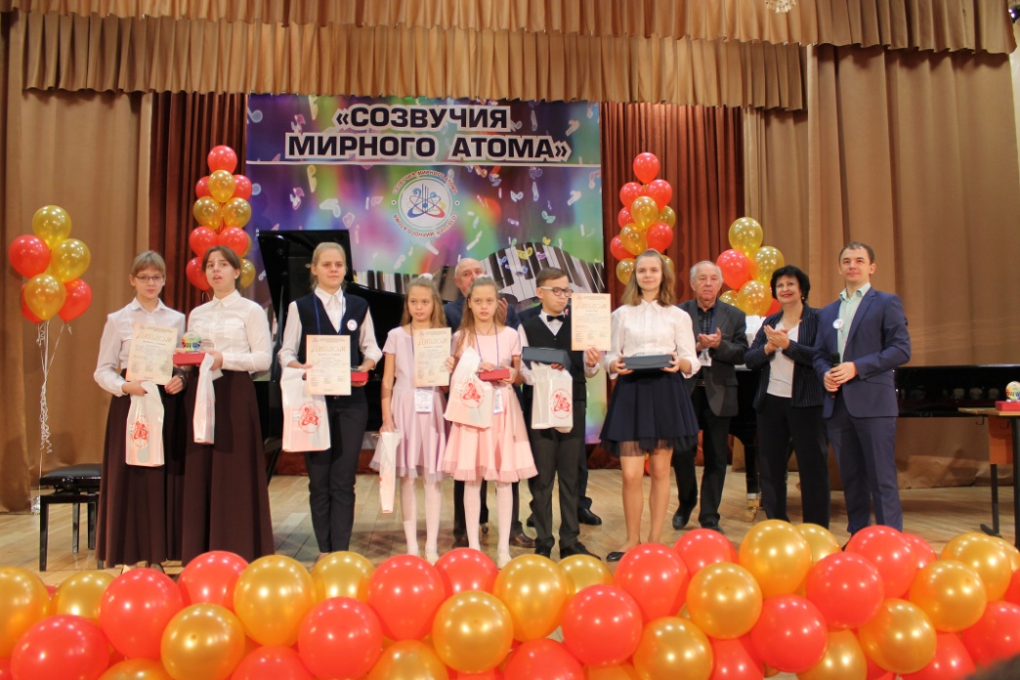
Участники фестиваля

Slide 9
Преподаватели

Slide 10
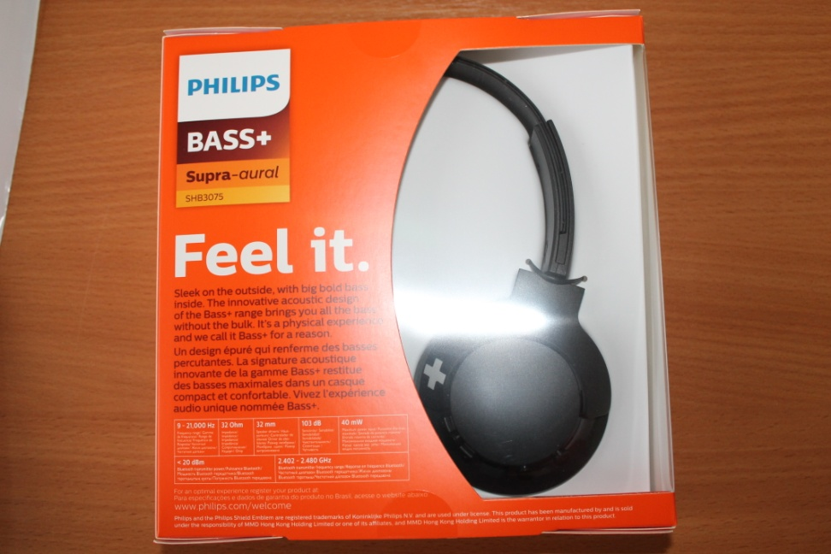
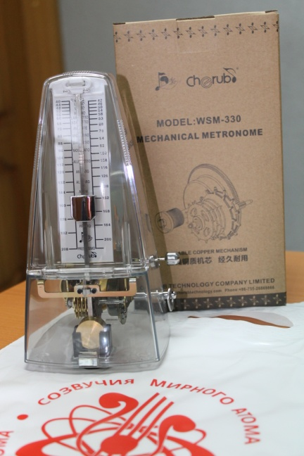
ПРИЗЫ ПОБЕДИТЕЛЯМ

